Slide 1
«Методика обучения глухих произношению. Твердые согласные звуки ф и в»

Slide 2
Согласные ф и в.
Звуки ф и в относятся к группе фрикативных согласных.
Нижняя губа прижимается к верхним резцам, оставляя посередине узкую щель, через которую проходит струя выдыхаемого воздуха. Верхняя губа приподнята. Мягкое нёбо поднято и закрывает проход в нос. Голосовые складки разомкнуты при артикуляции ф, сомкнуты и вибрируют при артикуляции в. Хорошо видны характерное положение губ и верхние резцы.

Slide 3
На руке, поднесенной ко рту (несколько выше уровня рта), можно осязать сильную холодную струю воздуха, направленную косо вверх. Обычно дети легко усваивают артикуляцию звуков в и ф. При постановке как ф, так и в следует дать ученикам возможность использовать имеющиеся у них остатки слуха,
а также, приложив руку ученика к своей гортани в момент произнесения звука ф, обратить его внимание на отсутствие вибрации, а при произнесении в — на ее наличие. Другой рукой ученик контролирует струю выдыхаемого воздуха. В случае затруднений в усвоении ребенком правильного положения губ следует воспользоваться зеркалом, а в крайних случаях даже помочь ученику, подняв пальцами верхнюю и прижав к верхним резцам нижнюю губу.

Slide 4
Таким образом, звуки ф и в сходны между собой:
1) по способу артикуляции — оба они фрикативные,
2) по месту артикуляции — оба звука относятся к губно-зубным согласным, щель образуется между нижней губой и верхними резцами,
3) по отсутствию палатализации — оба звука относятся к твердым согласным.
Разнятся эти звуки только одним признаком — участием голоса в артикуляции.

Slide 5
Дефекты

Slide 6
1. Замена звуков ф и в соответственно губно-зубными п и б.
Нижняя губа слишком плотно прижимается к верхним резцам, часто даже закусывается и образует с ними не щель, а смычку, в результате чего вместо ф получается губно-зубное п, а вместо в — губно-зубное б. В этом случае слова фартук, восемь звучат соответственно как партук, босемь.
Этот дефект является прямым следствием неправильной демонстрации, во время которой учитель закусывает нижнюю губу, резко и кратко дактилирует букву и отрывисто произносит в, в, в. Дефект очень распространен. Он связан с нарушением способа артикуляции, в результате чего фрикативные согласные превращаются во взрывные.

Slide 7
2. Замена глухого ф звонким звуком в (озвончение) и, наоборот, замена звонкого в глухим согласным ф (оглушение).
В этом случае слова фартук, конфета звучат как вартук, конвета, а слова восемь, Вова как фосемь, фофа.
Дефект обусловлен неправильным участием голоса в артикуляции. Дефект носит распространенный характер.

Slide 8
3. 4. Гнусавое (носовое) в. Причиной этого дефекта является неправильное участие носового резонатора в артикуляции; мягкое нёбо опущено, и воздух проходит через нос.
Если нижняя губа образует плотную смычку с верхними резцами, а воздух проходит через нос, получается губно-зубное м. В этом случае слова восемь, девять звучат как мосемь, демять.
Открытая гнусавость на в (в и губно-зубное м). Это грубый дефект, резко отрицательно сказывающийся на разборчивости речи. Сравнительно часто встречается в произношении глухих.

Slide 9
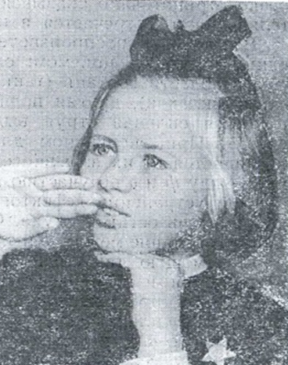
Устранение дефектов
Все дефекты воспроизведения звуков ф и в успешно устраняются одним и тем же приемом:
одна рука ученика прикладывается к его шее в области гортани (таким образом, контролируется работа голосовых складок),
другая подносится ко рту (таким образом, воспринимается сильная струя выдыхаемого воздуха, направленная косо вверх).
При энергичном длительном произнесении ф или в ученик избавляется от их взрывного воспроизведения и устанавливает различие между ф и в по участию голоса.

Slide 10
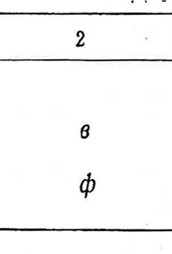
При устранении дефектов, указанных в графах 1 и 2, необходимо привлечь остатки слуха. Опираясь на слух, ученик хорошо улавливает различие между ф и в, в и губно-зубным б, ф и губно-зубным п.

Slide 11
С помощью тактильно-вибрационного контроля всегда успешно устраняется и такой грубый дефект, как носовое в (графы 3 и 4).
Энергичное протяжное произнесение в___, при котором хорошо ощущается сильная струя выдыхаемого воздуха, приводит к очищению в от носового оттенка.
Разницу между правильным и носовым воспроизведением в с помощью остаточного слуха большинство глухих учащихся улавливают плохо.

Slide 12
Последовательность упражнений при закреплении правильного воспроизведения звуков ф и в:

Slide 13
ГБОУ Истринская школа-интернат
Презентация подготовлена
И.А. Борисенко

